Slide 1
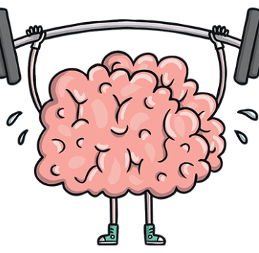
Brain Gym
Gimnastika za mozak

Slide 2
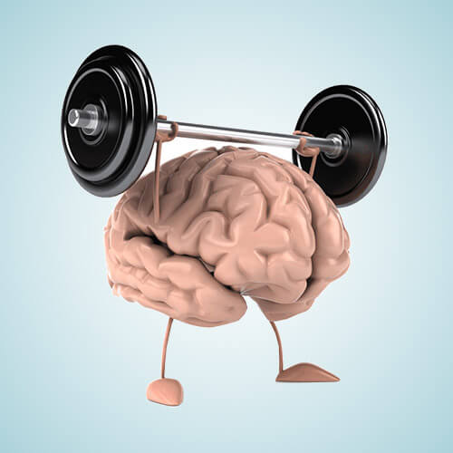
O programu
Brain Gym ili Gimnastika za mozak je senzomotorički program kojeg je osmislio Paul Dennison 1989.godine.
Temeljni princip Brain Gym-a je da kretanje s namjerom dovodi do optimalnog učenja.
Kliknite da biste dodali tekst

Slide 3
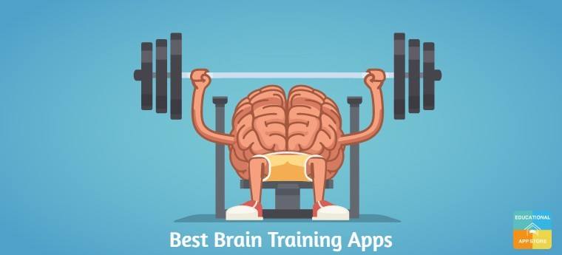
Kada bi se trebale koristiti
Kod mnoge djece tijekom prvih godina života propuštene su neke razvojne faze mozga koje su temelj za daljnju organizaciju dječjeg mozga.
Kasnije se te propuštene faze mogu očitovati u obliku mucanja, teškoća u čitanju i pisanju, poteškoća u izgovoru i sl.

Slide 4
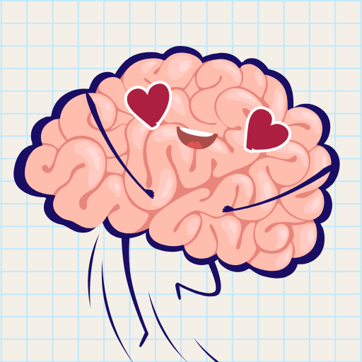
Što je dobrobit Brain gym vježbi
Vježbe i zadaci u sklopu Brain Gym-a poboljšavaju integraciju moždanih funkcija jer potiče stvaranje novih veza između lijeve i desne moždane polutke, što pomaže pri navedenim teškoćama.
Izvođenjem Brain Gym vježbi poboljšavaju se motorička koordinacija, organizacija, koncentracija i pažnja, pamćenje, pisanje, čitanje, matematičke i jezične vještine, emocionalna ravnoteža, a smanjuju se hiperaktivnost i napetost.

Slide 5
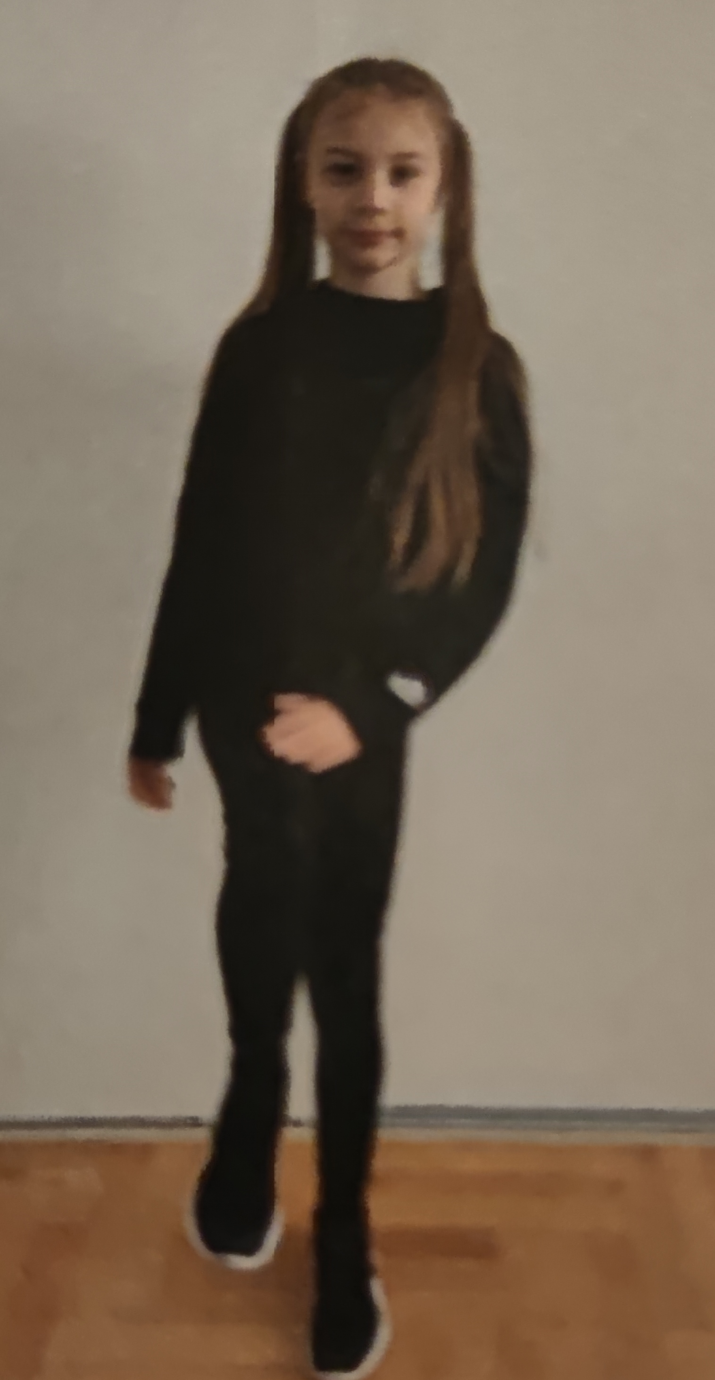
Vježbe gimnastike za mozak
Pokreti preko središnje linije tijela
Pokreti se usmjeravaju na vještine potrebne za lako dvosmjerno gibanje (L, D) preko središnje linije tijela.
Preklapaju se u središnjem polju koje zahtijeva timski rad očiju.
Ti pokreti pomažu integraciji binokularnog vida, binauralnog sluha i koordinaciji L i D strane mozga i tijela.

Slide 6
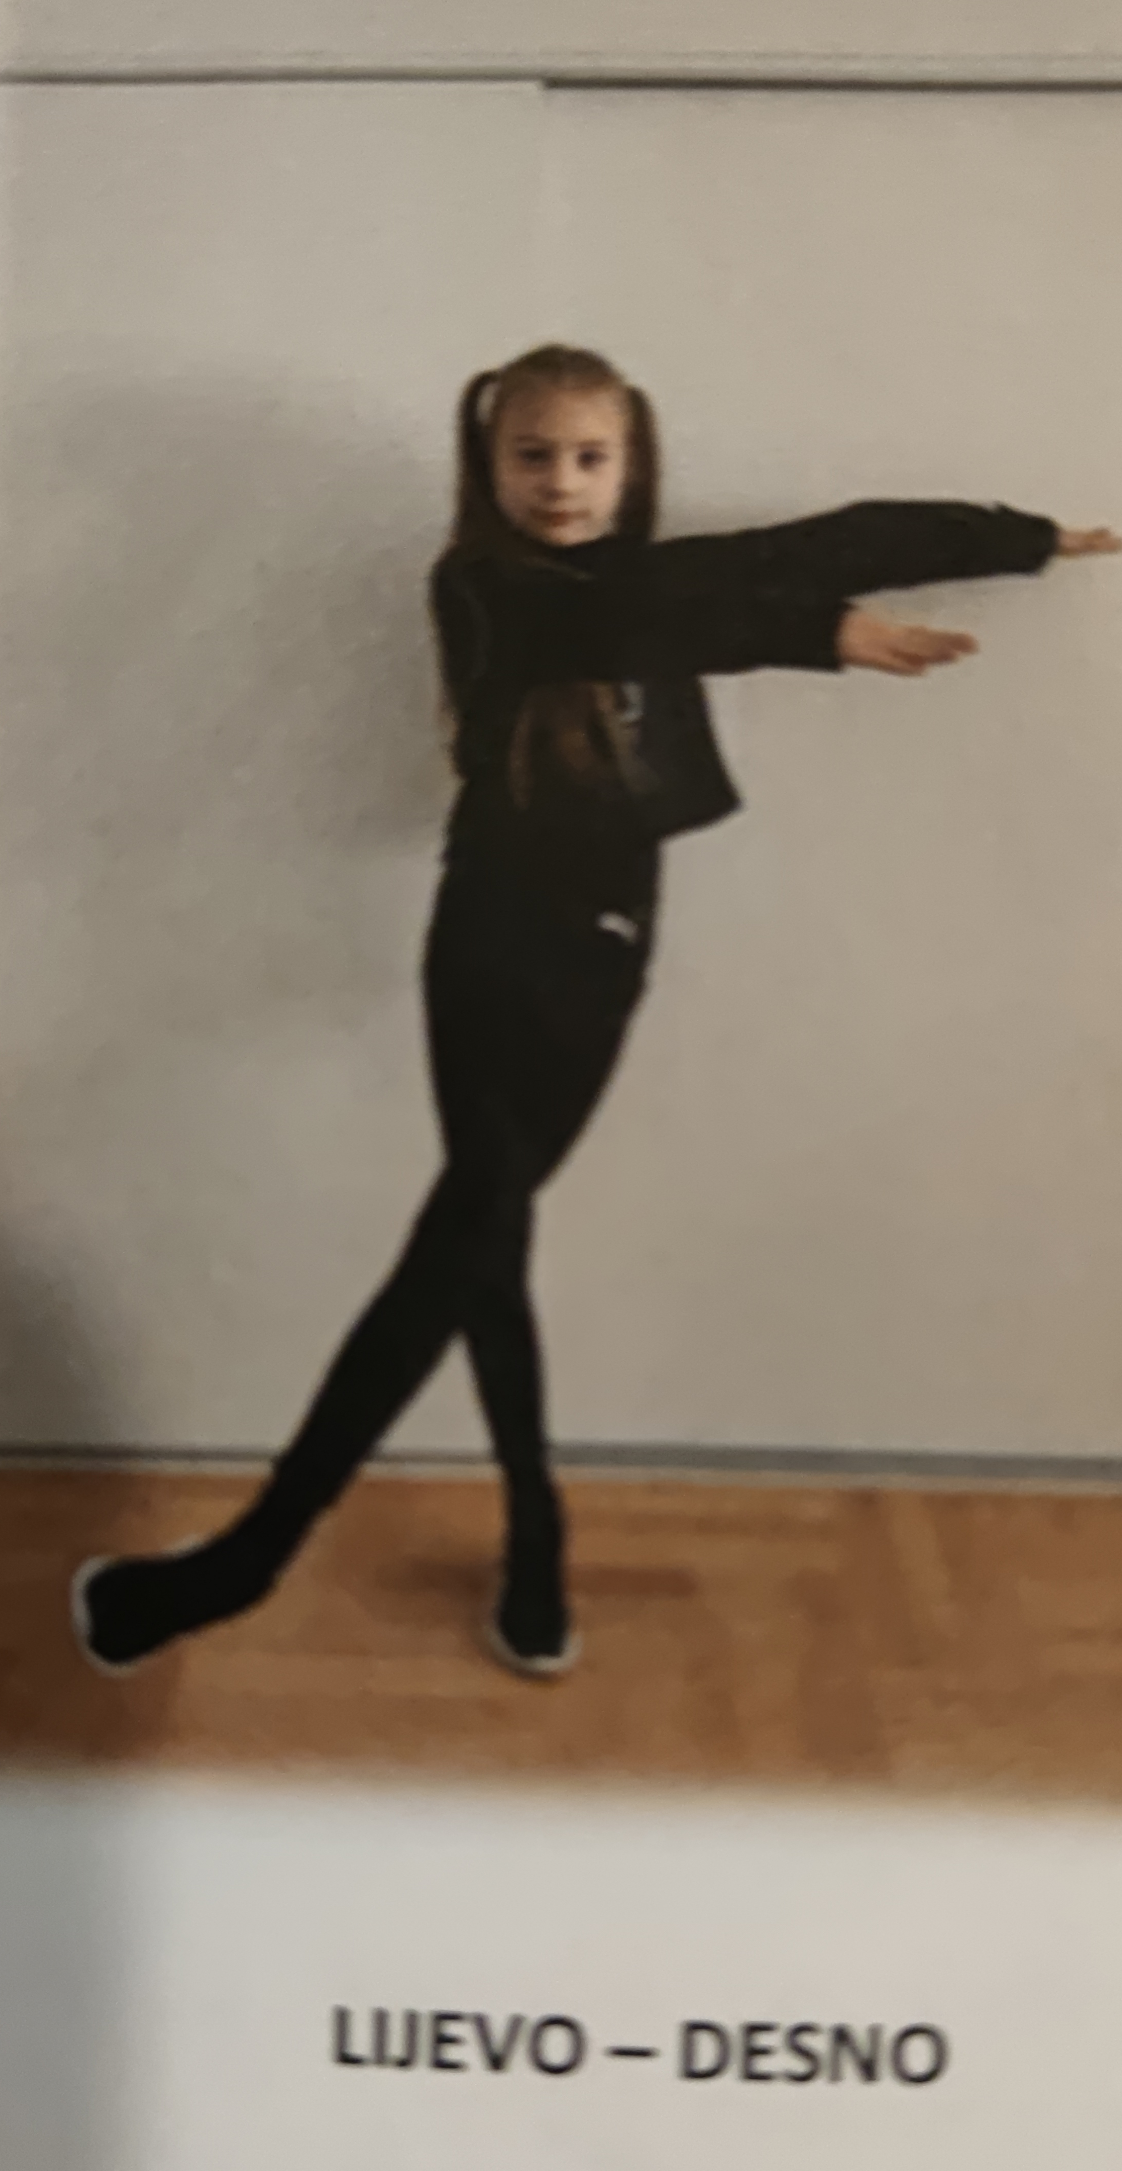
Križno gibanje – suprotna ruka/ suprotna noga
Aktivira kinestetički osjet, te aktivira mozak za prijelaz preko vizualne, slušne i kinestetičke, taktilne središnje linije tijela.
Aktivira pokrete očiju s L na D stranu i obrnuto. Poboljšava binokularni vid (gledanje s oba oka).

Slide 7
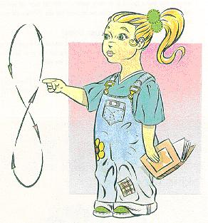
Lijene osmice
Crtanje ležeće osmice ili simbola beskonačnosti omogućuje čitatelju da bez prekidanja prijeđe preko vizualne središnje linije i tako aktivira i D i L oko te integrira D i L vidno polje.

Slide 8
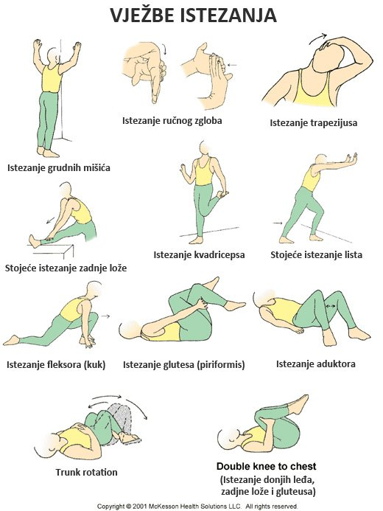
Postupci izduživanja
Postupci izduživanja pomažu djeci da razvijaju i ojačaju neuronske putove koji im omogućuju povezivanje onoga što u stražnjem dijelu mozga već znaju sa sposobnošću izražavanja i obrade tih informacija u prednjem dijelu mozga.
Koriste se za otpuštanje refleksa povezanih sa specifičnim jezičnim teškoćama. Jedan od fizioloških refleksa za opasnost je stezanje mišića – skraćenje tetiva.
Postupci izduživanja opuštaju one mišiće i tetive koji se u nepoznatim situacijama refleksom moždanog debla stežu i skraćuju. Postupci izduživanja su vježbe istezanja i protresanja – za zagrijavanje mišića, za promjene u tjelesnom držanju vraćajući mišiće u njihovu prirodnu dužinu.

Slide 9
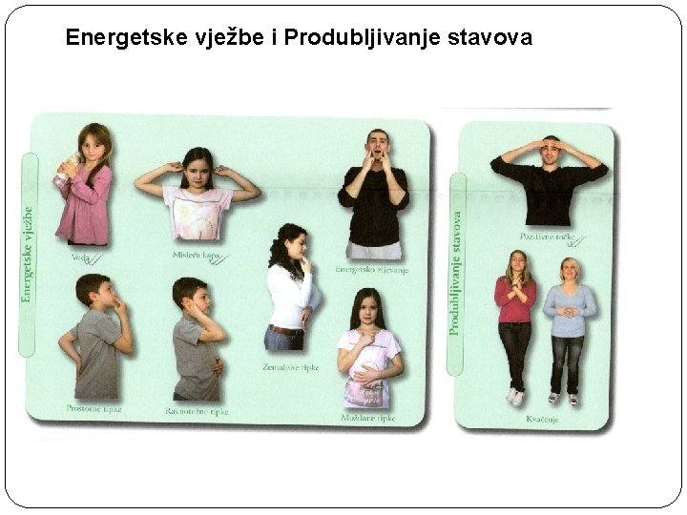
Energetske vježbe i stavovi produbljivanja
Oni pomažu ponovo uspostaviti neuronske veze između tijela i mozga pospješujući tako tok elektromagnetske energije kroz tijelo.
Podupiru električne i kemijske promjene koje se javljaju tijekom mentalnih i fizičkih zbivanja.
Ove vježbe aktiviraju neokroteks vraćajući time električnu energiju natrag u centre za razmišljanje.
Neke od vježbi i stavova produbljivanja izvedeni su iz akupresurnih sustava, a ostali su nadahnuti dodirom za zdravlje i tehnike primijenjene kineziologije.

